Slide 1

ВЫПУСКНАЯ КВАЛИФИКАЦИОННАЯ РАБОТА
по курсу
«Data Science»
Слушатель: Митченко Богдан Сергеевич

Slide 2
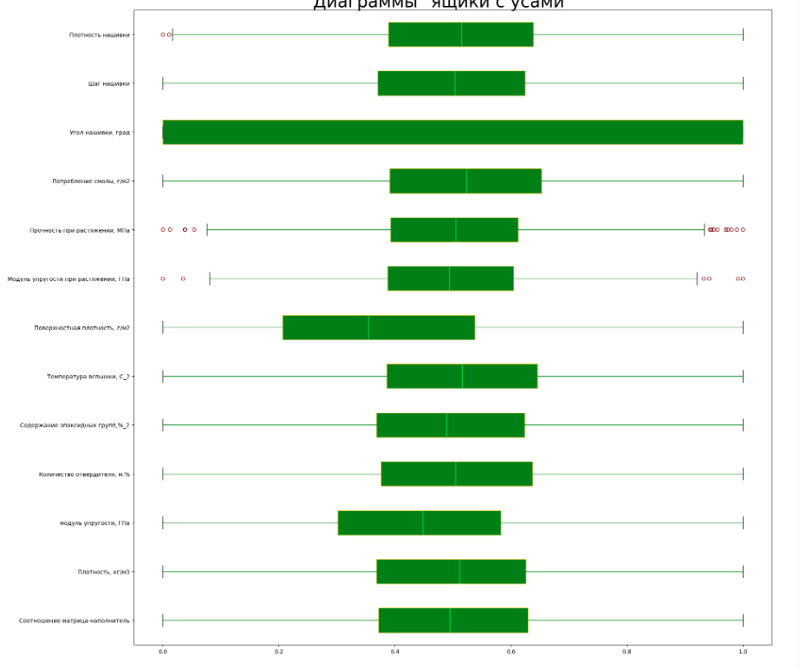
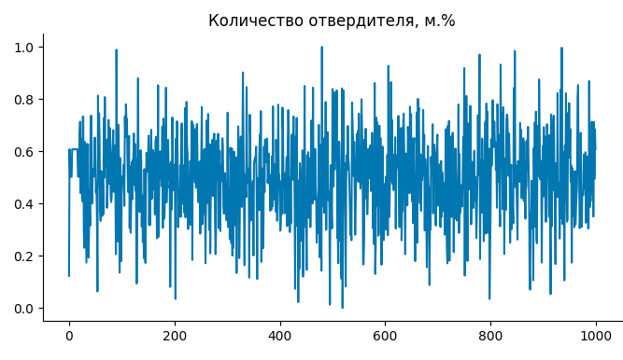
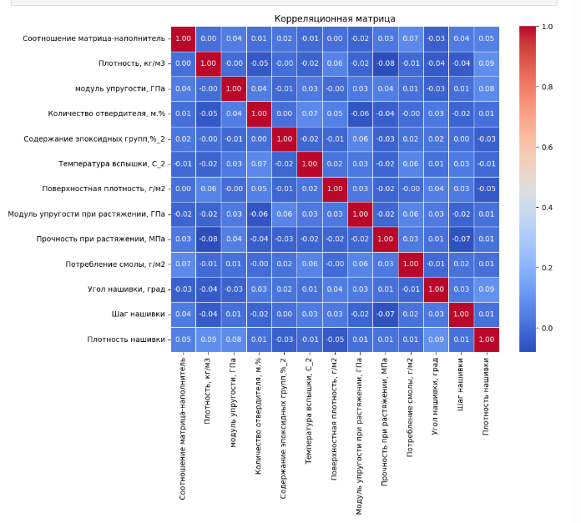
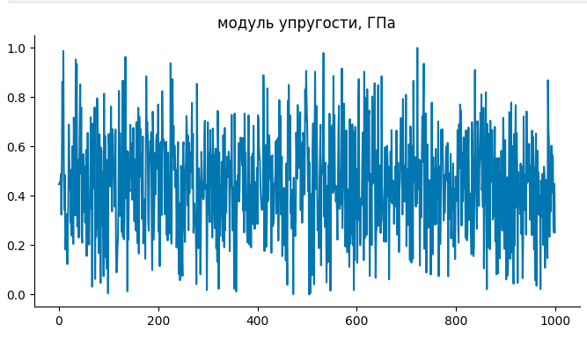
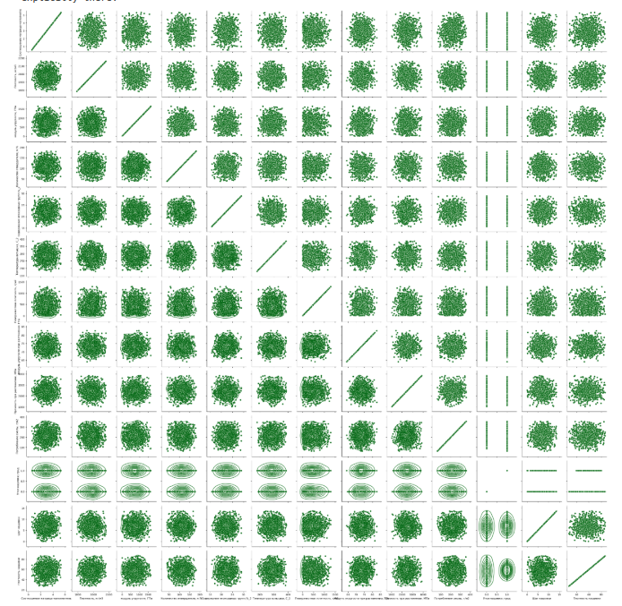
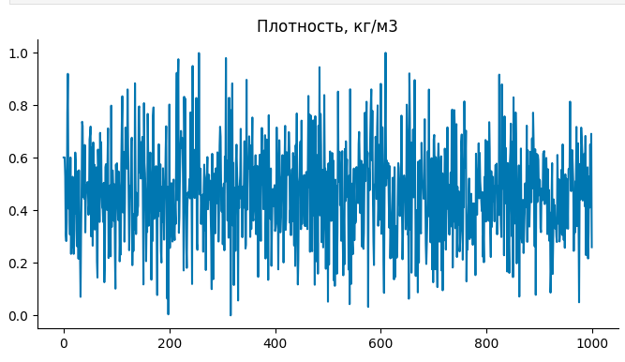

Начало работы:
Подробный план работы:
Изучены теоретические основы, методы решения и практическая реализация поставленной задачи. Некоторые этапы работы были выполнены несколько раз для достижения оптимального результата. Применены различные методы регрессии для каждой из моделей. Приложение функционирует успешно.
Построено множество графиков, в том числе несколько аналогичных для одних и тех же переменных. Все графики оформлены в едином стиле для обеспечения визуальной согласованности.

Slide 3
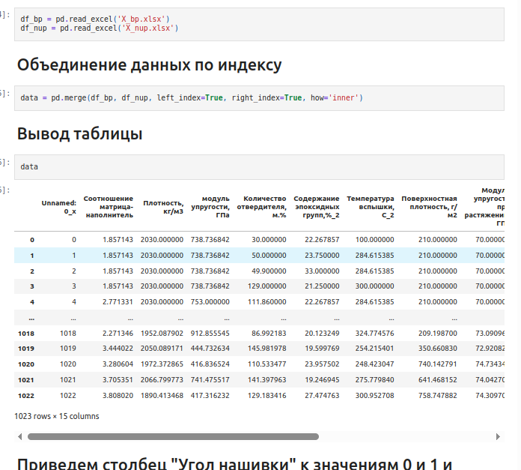
Объединение файлов и разведочный анализ:
Объединение по индексу:
Импортируем необходимые библиотеки;
Загружаем файлы;
Объединим оба файла по индексу по типу объединения INNER
Разведочный анализ данных:
Посмотрим на начальные и конечные строки нашего датасета;
Изучим информацию о датасете;
Проверим типы данных в каждом столбце;
Проверим пропуски;
Поищем уникальные значения с помощью функции nunique

Slide 4
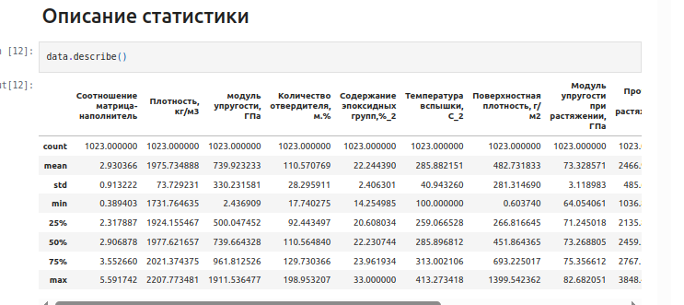
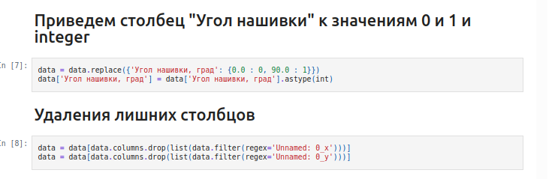
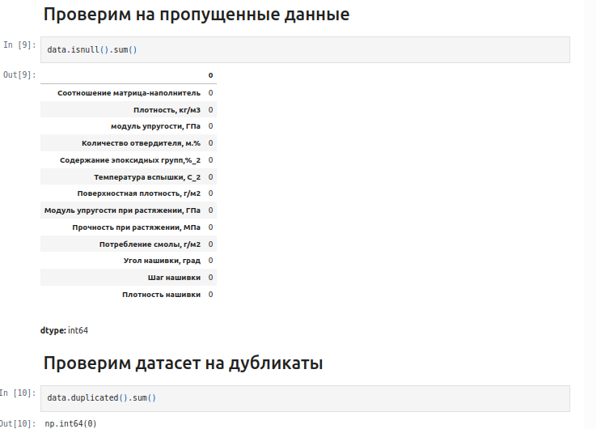
«Угол нашивки» и описательная статистика:
Работа со столбцом "Угол нашивки":
Проверим количество элементов со значением 0 градусов;
Приведём к значениям 0 и 1;
Убедимся в неизменном количестве элементов
Описательная статистика:
Изучим описательную статистику данных (максимальное, минимальное, квартили, медиана, стандартное отклонение, среднее значение и т.д.),
Посмотрим на основные параметры анализа данных;
Проверим датасет на пропущенные и дублирующие данные;
Вычислим коэффициенты ранговой корреляции Кендалла и Пирсона

Slide 5
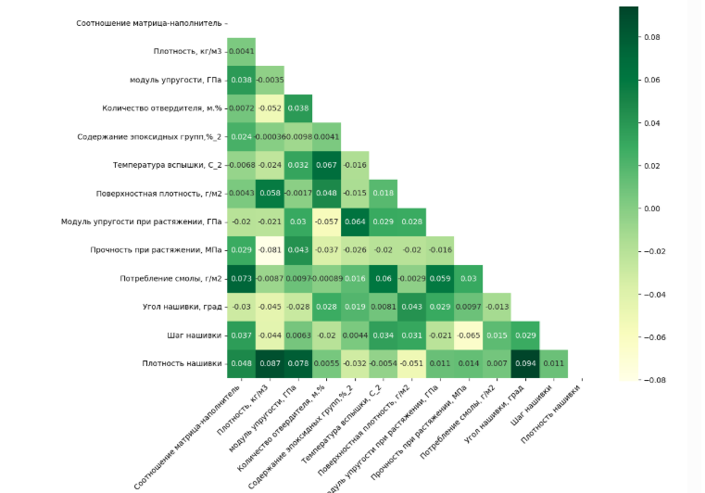
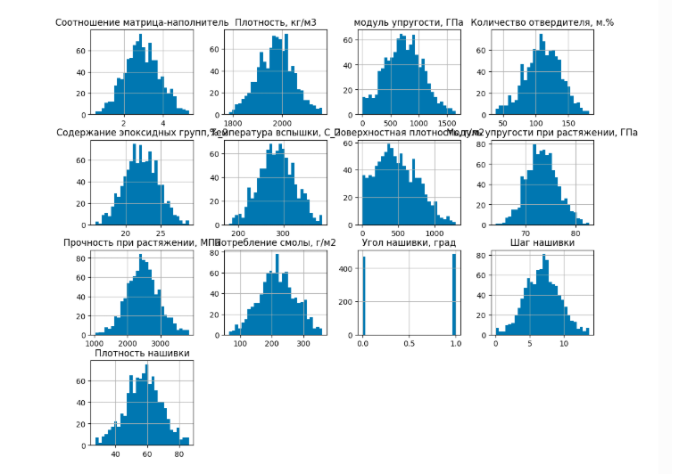
Визуализация «сырых» данных:
Графики без нормализации и исключения шумов :
Построим гистограммы распределения каждой из переменных ;
диаграммы "ящиков с усами" (несколько вариантов);
коорреляционную матрицу;
Попарные графики рассеяния точек - скаттерплоты
тепловую карту

Slide 6
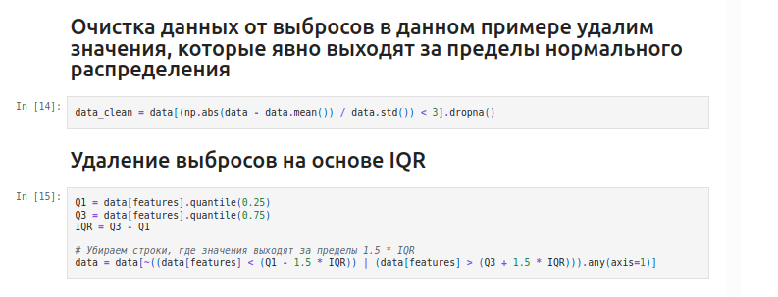
Предобработка данных:
Исключение выбросов:
Очистка данных от выбросов в данном примере удалим значения, которые явно выходят за пределы нормального распределения
Удаление выбросов на основе IQR
Нормализация данных:
Нормализация данных с
использованием MinMaxScaler

Slide 7
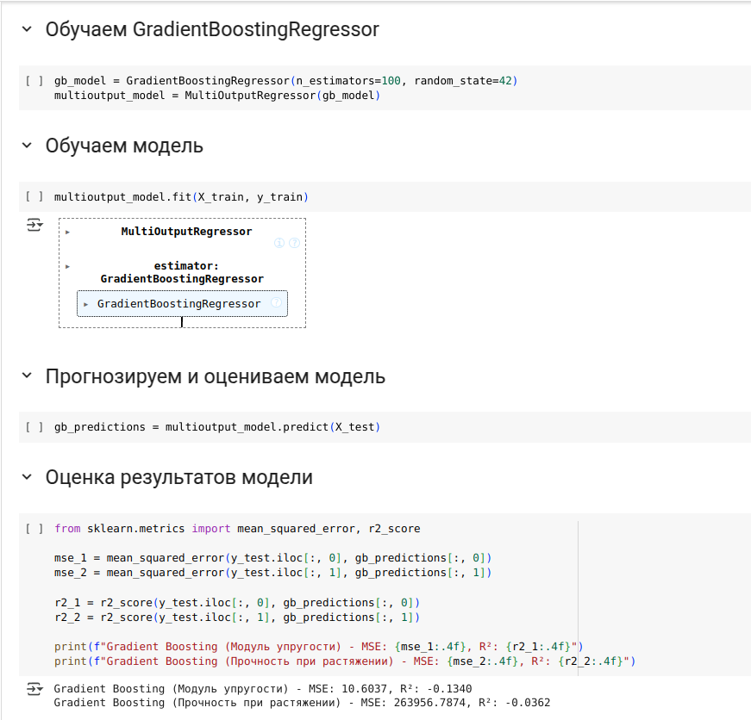
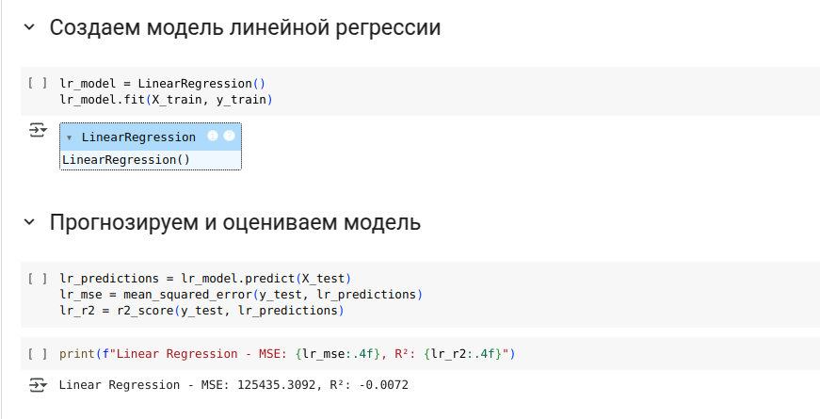
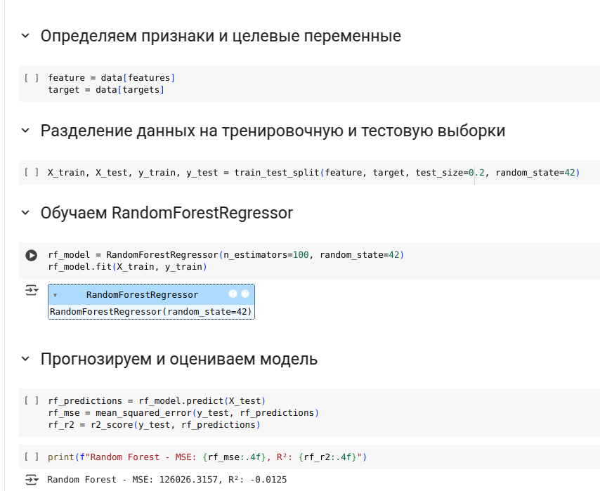
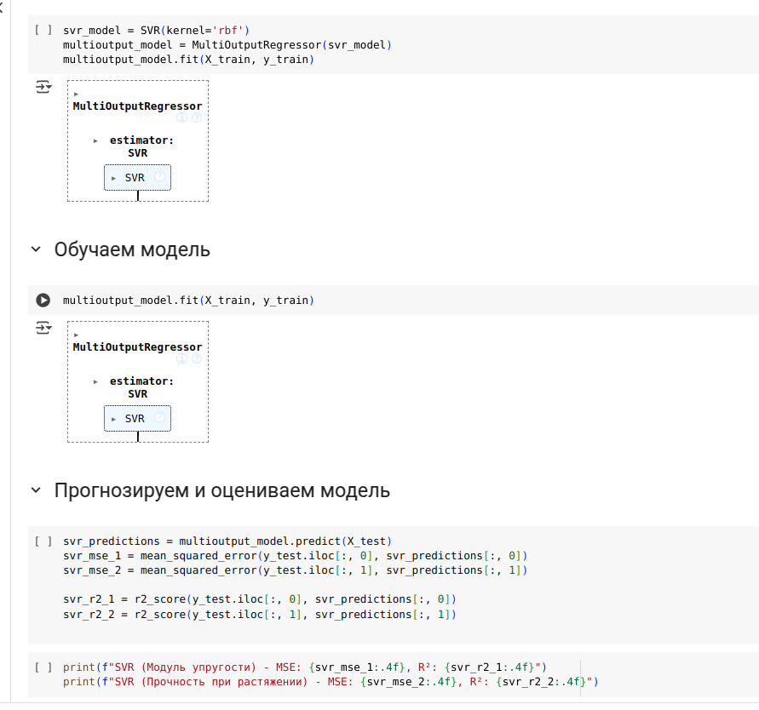
Разработка и обучение моделей для прогноза модуль упругости при растяжении:
Графики тестовых и прогнозных значений для разных методов
Метод опорных векторов;
Линейная регрессия;
Градиентный бустинг;
«Случайный лес»;

Slide 8
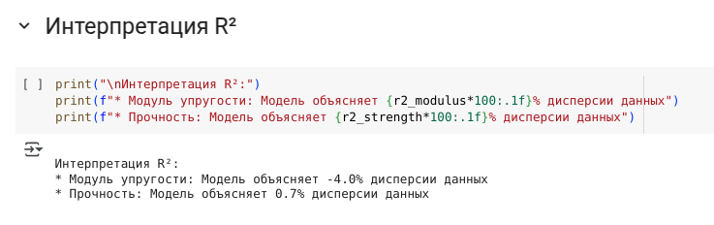
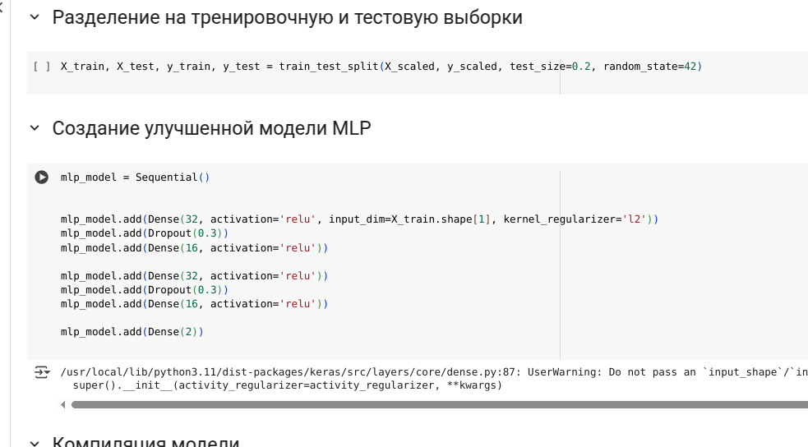
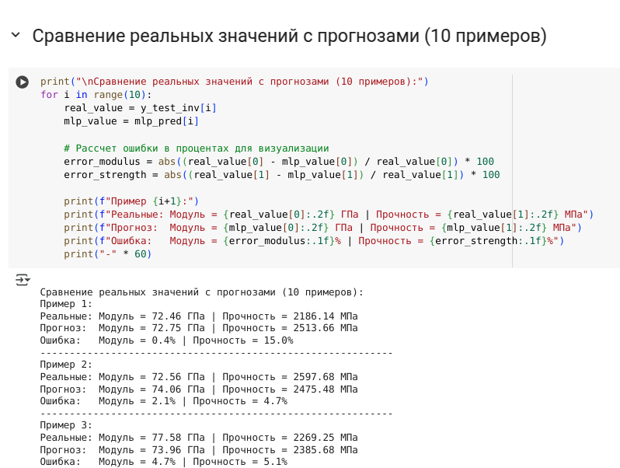
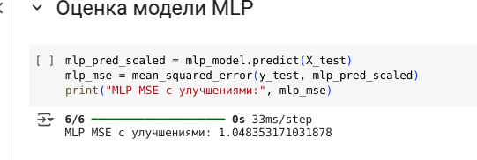
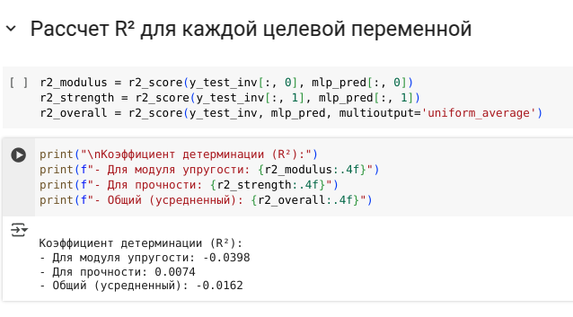
Создание улучшенной модели MLP:
Обновляем данные для модели;
Масштабирование;
Разделение на тренировочную и тестовую выборки;
Обучаем модель;
Создание улучшенной модели MLP
Компиляция модели
Проверяем правильность на тестовом наборе
Обучение модели
Преобразуем прогнозы и реальные значения обратно в исходный масштаб
Рассчет R² для каждой целевой переменной

Slide 9
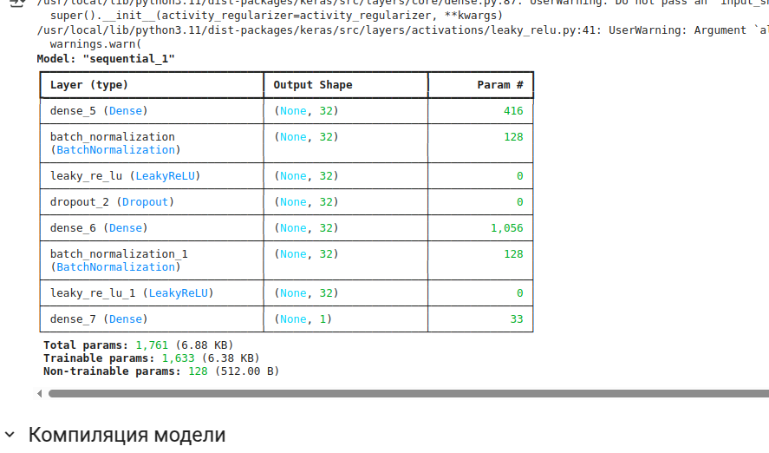
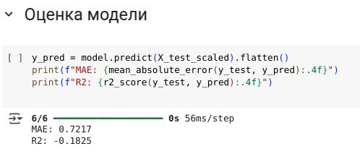
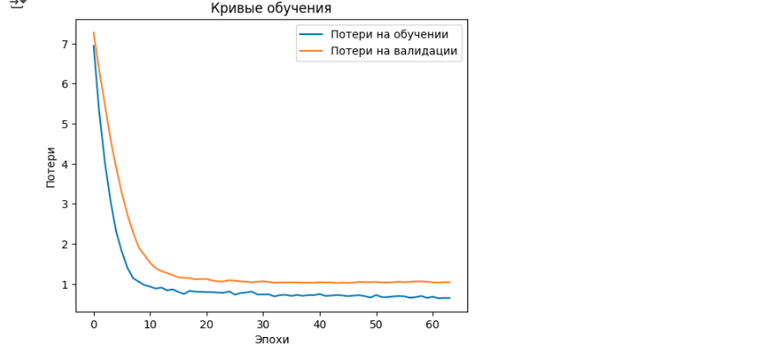
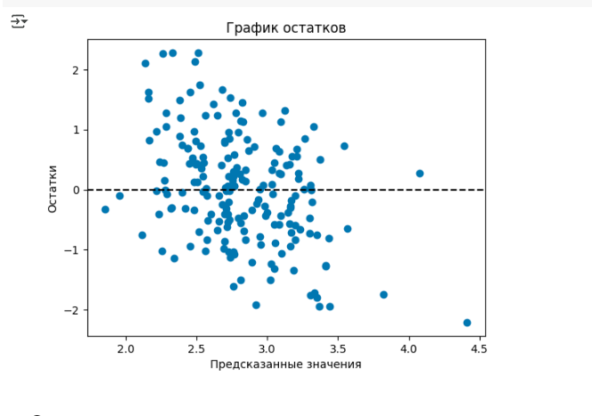
Нейронная сеть для соотношения «матрица-наполнитель»:
Подготовка данных: В качестве входных данных использовались параметры состава композитных материалов, такие как углы нашивки, плотности, содержание эпоксидных групп и другие.
Архитектура: Нейросеть состоит из нескольких полносвязных слоев с функциями активации LeakyReLU и BatchNormalization для улучшения сходимости и предотвращения переобучения.
Обучение: Модель обучалась на тренировочной выборке с использованием алгоритма оптимизации Adam и метрики MAE (средняя абсолютная ошибка), с применением ранней остановки для предотвращения переобучения.
Оценка: Оценка производилась на тестовых данных с использованием метрик MAE и R². Результаты показывают, насколько точно нейросеть предсказывает соотношение «матрица-наполнитель» для новых материалов.

Slide 10
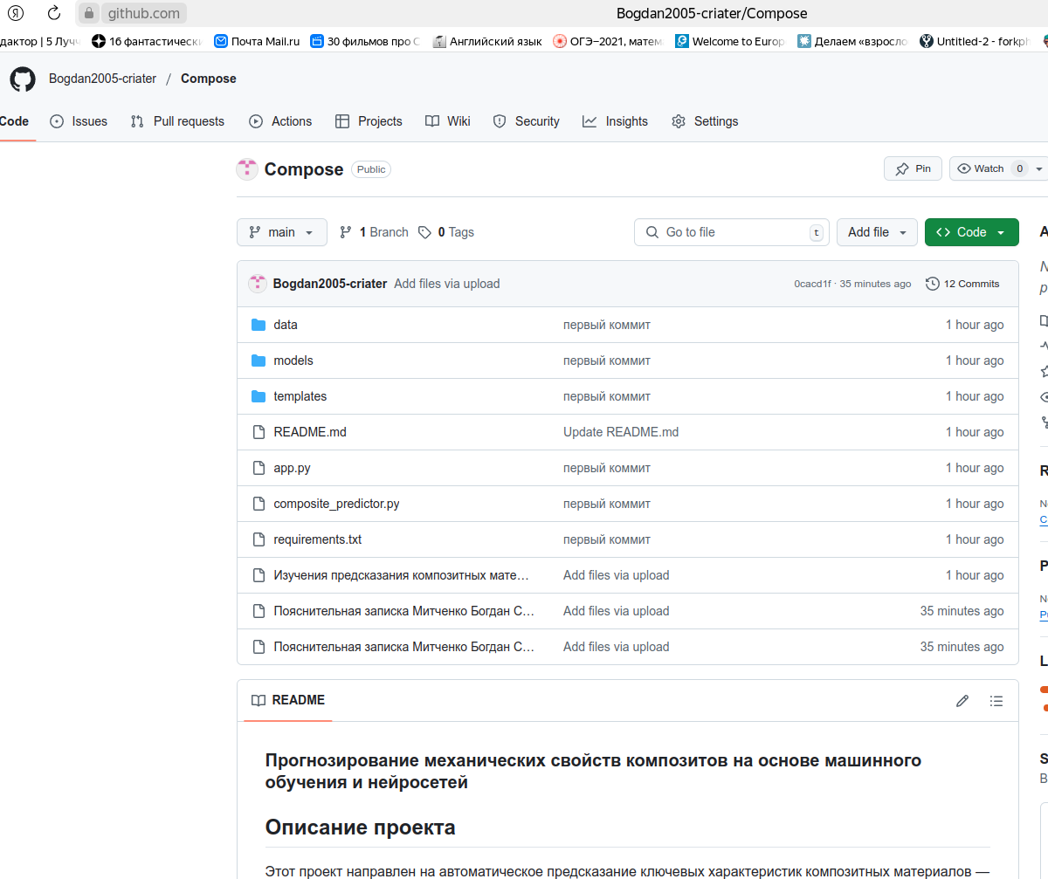
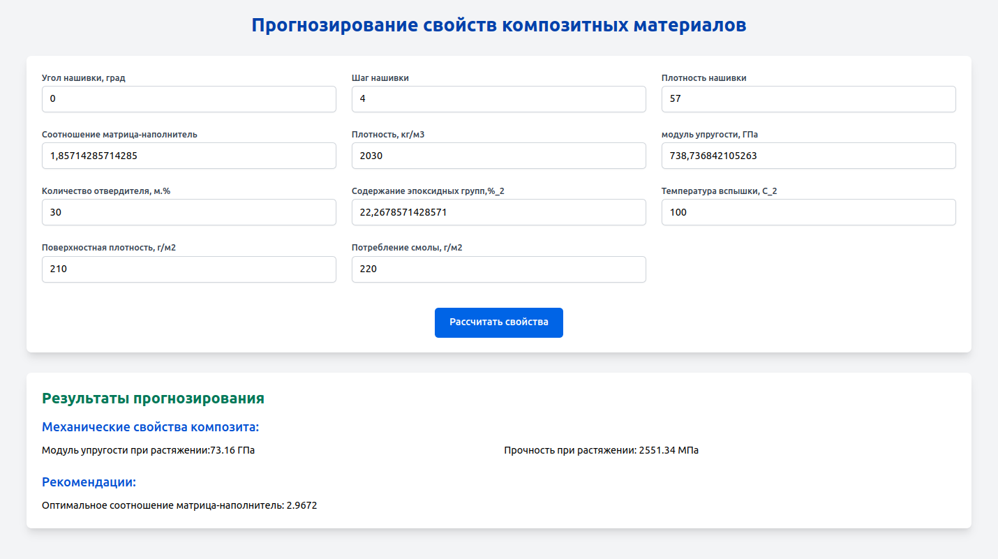
Приложение:
Пользовательское приложение
Сохранил модель для разработки веб-приложения для прогнозирования соотношения «Модуль упругости при растяжении, ГПа и Прочность при растяжении и Оптимальное соотношение матрица-наполнитель" в фреймворке Flask;
При запуске приложения, пользователь переходит на: http://127.0.0.1:5000/;
В открывшемся окне пользователю необходимо ввести в соответствующие ячейки требуемые значения и нажать на кнопку «Расчитать свойства».
На выходе пользователь получает результат прогноза для значения парамет-ра «Модуль упругости при растяжении, ГПа и Прочность при растяжении и Оптимальное соотношение матрица-наполнитель».
Приложение успешно работает
Репозиторий на github.com
https://github.com/Bogdan2005-criater/Compose

Slide 11
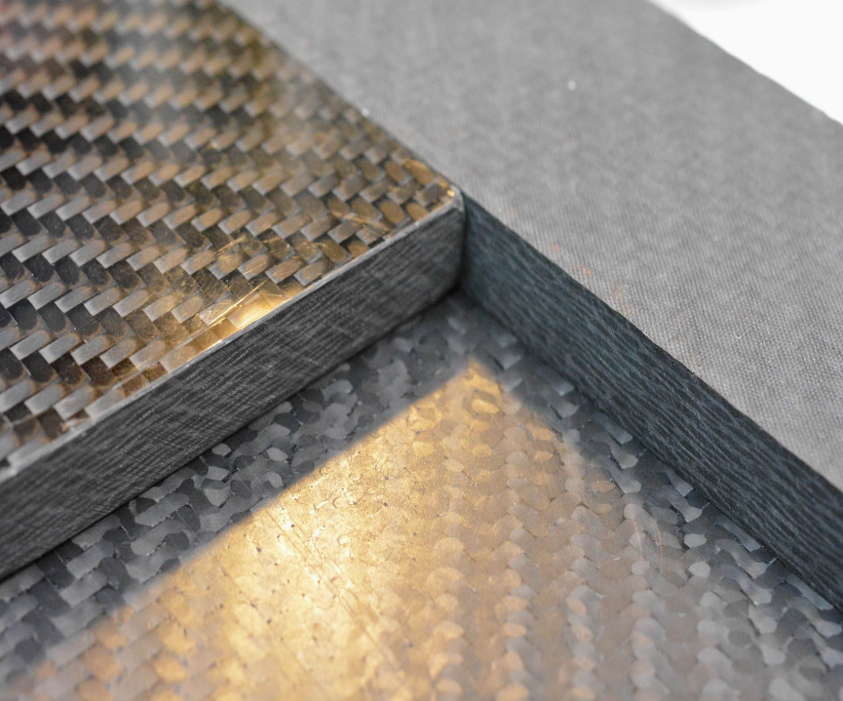
Трудности и ошибки
Подбор архитектуры: Найти подходящую структуру нейросети оказалось сложно. Простая модель не справлялась с задачей, и добавление слоев не улучшило результаты.
Подбор гиперпараметров: Настройка гиперпараметров заняла много времени, так как стандартные параметры не обеспечивали нужную точность.
Недостаток данных: Малое количество разнообразных данных ограничивало возможности модели для нахождения точных зависимостей.
Переобучение: Даже с использованием регуляризации, модель переобучалась, что снижало её способность к обобщению.
Интерпретация результатов: Модель не давала ясных объяснений о важности признаков, что усложняло анализ и улучшение модели.
Спасибо
за
внимание
Заключение
Модели машинного обучения показали потенциал в прогнозировании свойств композитных материалов, но результаты сильно зависят от качества и разнообразия данных. Для улучшения точности нужно расширить выборку и настроить модели с учётом большего числа факторов.

